Slide 1
Técnicas avançadas de algoritmos
Grupo: Alex Diego, Gabriel, Guilherme
Professora: Larissa

Slide 2


Problemática
Sapo Pepe está na margem esquerda de um rio de largura D, ele precisa pular por N rochas para conseguir um item no fim da margem direita, cada pedra pode ser Big ou Small, as pedras grandes nunca afundam, diferente das pequenas que começam a afundar assim que Pepe pula em cima delas, seus tamanhos são representados por M

Slide 3


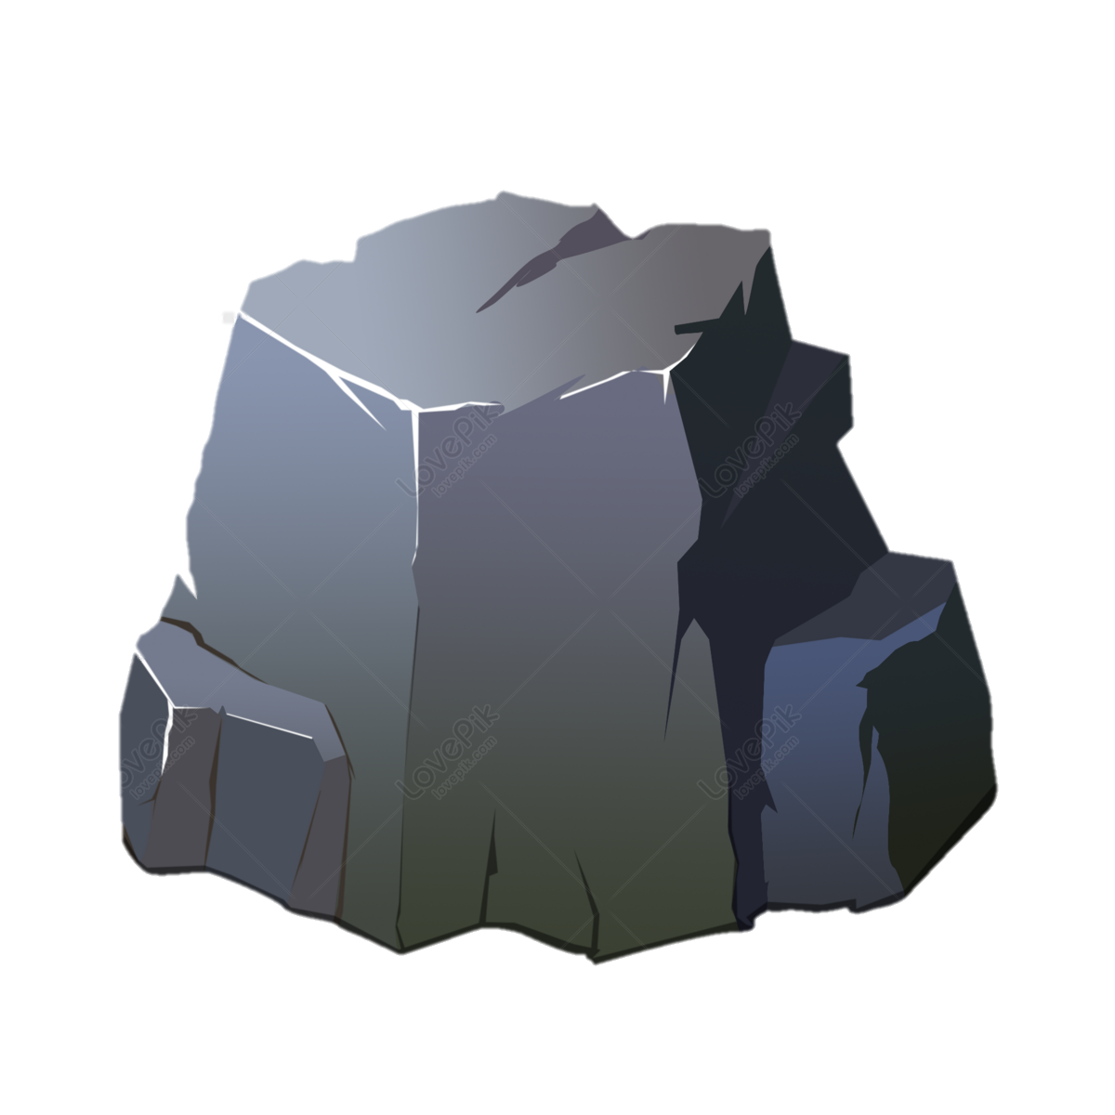


Maior salto = 1
Maior salto = 3
Maior salto = 0
D = 4
N = 3
4
0
2
3
1

Slide 4
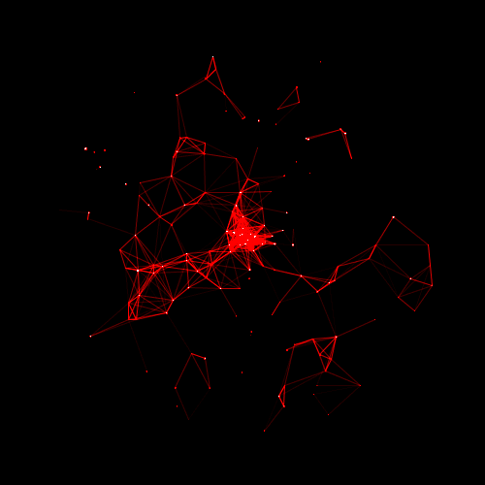
Anteriormente, foi possível perceber que utilizando a estratégia gulosa, o maior salto dado pelo sapo foi de 3, pois apenas foram tomadas decisões de salto que pareciam benéficas a curto prazo, mas e se otimizássemos o código para longo prazo?
Ao invés de sempre pular em pedras pequenas, agora o sapo ira pular em 1 pedra pequena e ignorar a próxima

Slide 5
Maior salto = 1
Maior salto = 2
Maior salto = 0
D = 4
N = 3
4
0
2
3
1

Slide 6
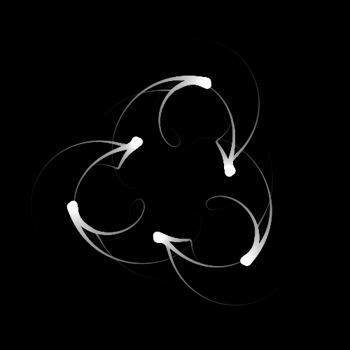
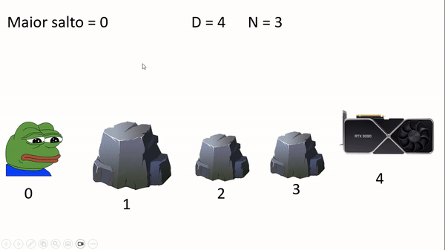
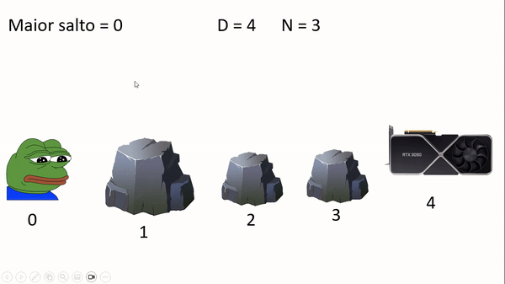
Se fossem utilizadas várias pedras, a primeira versão do algoritmo guloso seria bastante custosa, diferente da segunda versão que pensa a longo prazo
Versão 1 curto prazo
Versão 2 longo prazo

Slide 7

Em qual estratégia gulosa essa solução se encaixa?
Coloração de grafos

Slide 8

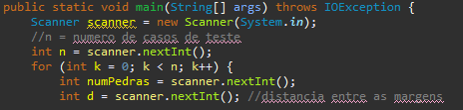
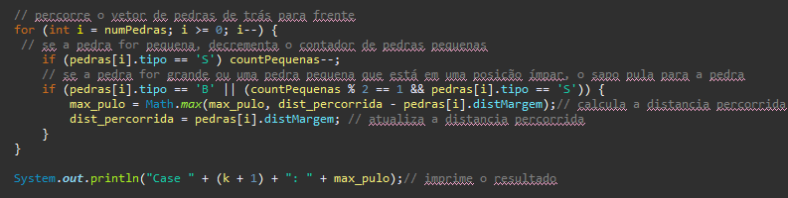
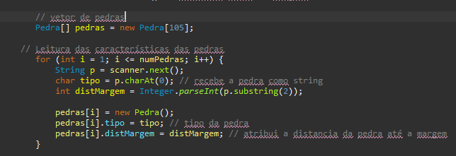
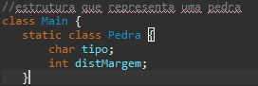
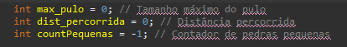
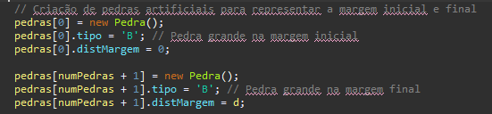
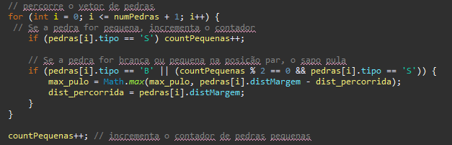
Qual seria o passo a passo para usar essa solução em um código?

Slide 9
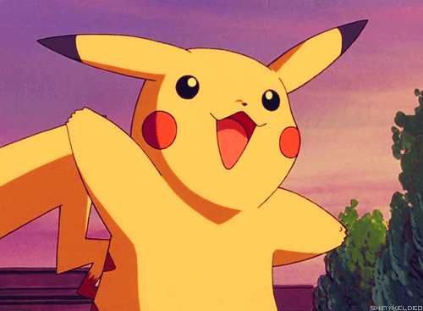
Obrigado por sua atenção (:

